Slide 1


Función de Luminosidad de las Galaxias. SDSS.
Por qué medir la LF?
Cómo estimar la función de luminosidad?
Algo de historia: Schechter: 1/V_{max}

Slide 2
Una de las últimas estima de la LF con el SDSS (0806.4930)‏
SDSS DR6 (un factor 4 a 9 respecto de Blanton)‏
Resultados: Ф*=0.90+/-0.07, M*-5log10h=
-20.73+/-0.04, α=-1.23+/-0.02.
Comparando: encuentran un exceso en el filtro u para galaxias brillantes: sería debido a la actividad nuclear.
Parte débil: logran 1-1.5 magnitud más y encuentran un mayor exceso:
pendientes entre 1.01 (u) a 1.26 (z)

Slide 3
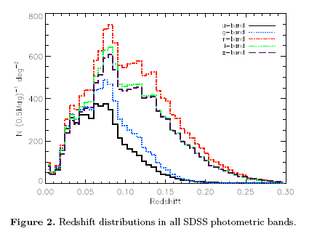

Slide 4
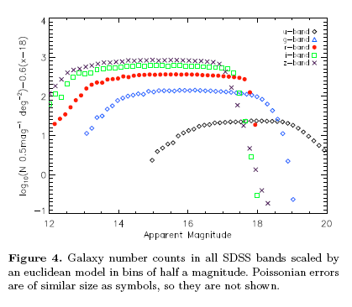

Slide 5
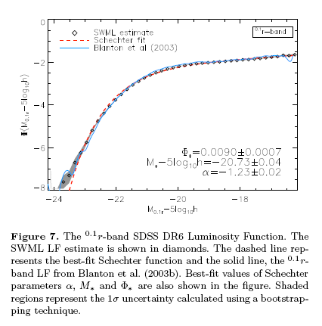

Slide 6
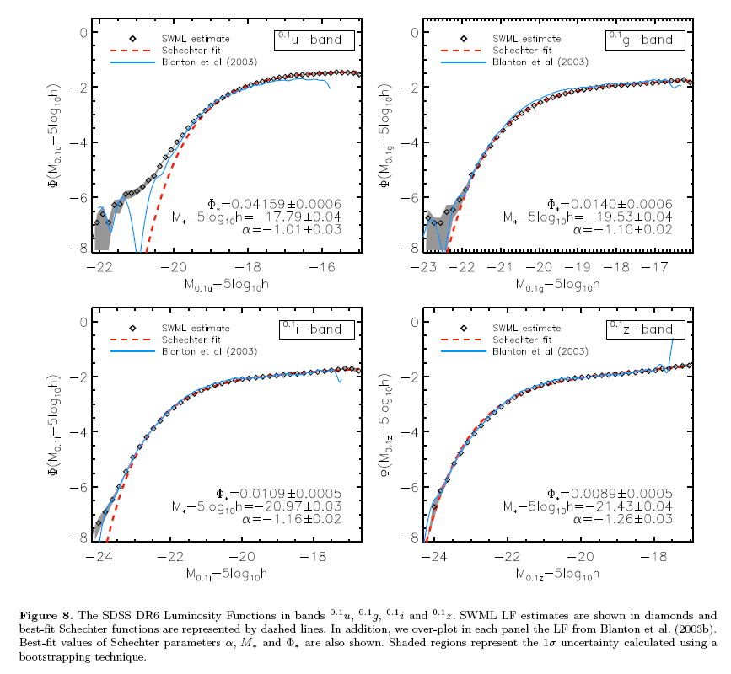

Slide 7
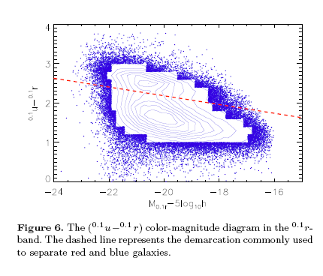

Slide 8
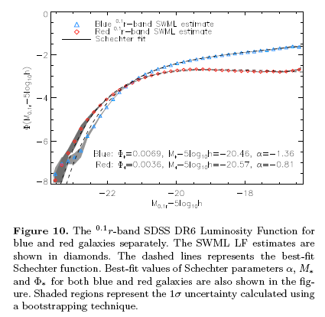

Slide 9
Flujo vs. luminosidad
M1 - M2 = -2.5 log (F1/F2).
F1/F2 = 10^{(M2 - M1)/2.5}
______________________
magnitude flux
difference ratio
______________________
1 2.51
2 6.31
3 15.8
4 39.8
5 100.0
6 251.3
7 631.5
. .
. .
. .
______________________

Slide 10
LF en el SDSS:
Uno busca fi(M,z), con esto se puede calcular la densidad de luminosidad.
En el caso del SDSS lo hacen para un z de 0.1.
Todo se hace para la banda r. M a partir de m:
donde DM(......................) es el módulo de distancia calculado a partir del z para una dada cosmología. K es la corrección K

Slide 11
Usan un método de Maximum likelihood que permite determinar una FL de forma genérica.
El método contempla evolución de la FL y tiene en cuenta las incertidumbres en el flujo.
Se basa en funciones Gaussianas.
En lugar de maximizar el likelihood de la magnitud absoluta, maximiza el de la M y el z.
Esto hace la estima más sensible a la LSS de la muestra, pero fundamentalmente más sensitivo a la evolución.

Slide 12
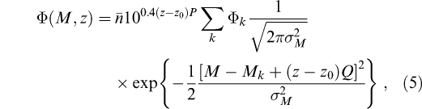
El modelo de la función de luminosidad-redshift es: (5)
Los M_{k} estan x-espaciados y representan los centros de las gaussianas con ancho σ_{M}.
Los Φ_{k} son parámetros ajustables que representan la amplitud de la gaussiana.
Q representa la evolución en luminosidad. Q>0 indica que las galaxias fueron más luminosas en el pasado.
P cuantifica el cambio en densidad numérica con el z. P representa la contribución de la evolución en la densidad numérica a la evolución en luminosidad.

Slide 13
P puede verse como una evolución verdadera en la densidad numérica o debido a la LSS.
Dadas las características de la muestra, P es solo interpretado en términos de la LSS.
z₀=0.1, el z donde se quiere medir la densidad de luminosidad. (distancia a la cual uno observa típicamente galaxias con M*).

Slide 14
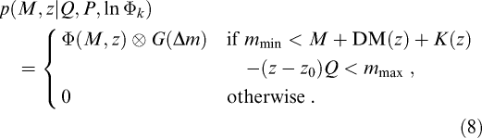
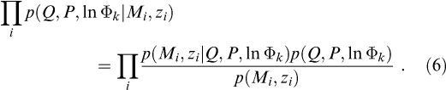
Se ajustan los parámetros maximizando el likelihood
Se construye el likelihood de p(Mi,zi|Q,P,ln(fik)) de cada galaxia i convolucionando la función de luminosidad con una Gaussiana de ancho Delta m (incertidumbre en m) y condicionando a la galaxia a satisfacer el flujo límite del survey: NOTA: p es la probabilidad de una galaxias de tener una magnitud Mi igual a la observada.
(G es la gaussiana con ancho Delta m)‏

Slide 15

El número de parámetros que requiere este ajuste es de entre 50-100 (recordar que hay una gaussiana para cada k.
El parámetro de normalización n no sale de este ajuste de likelihood. Se lo estima por un método de variación estándar mínima:
La integral se hace sobre el volumen del survey entre el z mínimo y el máximo.
W(z_{j}) es el peso para cada galaxia. Ojo, este Φ es función de z y es la función de selección, que es una integral de la LF.

Slide 16
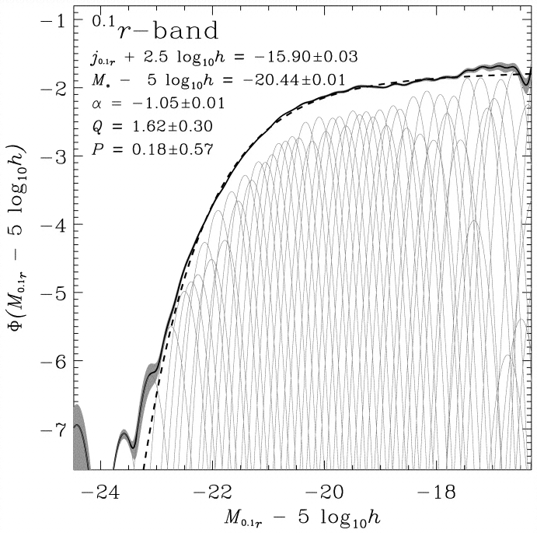
Resultados

Slide 17
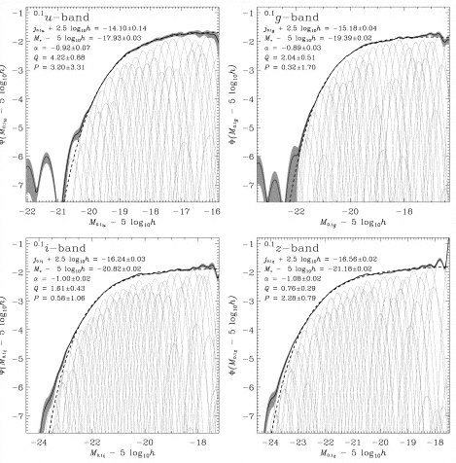

Slide 18
Notar Q diferente de cero, P=0 dentro de los errores.
En las figuras se muestra también la densidad de luminosidad: expresada como la magnitud absoluta de las galaxias por h⁻³ Mpc³ en promedio.
Se hacen cálculos para diferentes cosmologías.

Slide 19
Evolución
Hay que tener en cuenta que el modelo asume que todas las galaxias de cualquier luminosidad evolucionan igual, lo cual puede no ser cierto. Por ejemplo diferentes tipos ( que se sabe que evolucionan diferente) tienen diferentes luminosidades medias.
Por varios motivos la estima de Q puede estar biased.

Slide 20
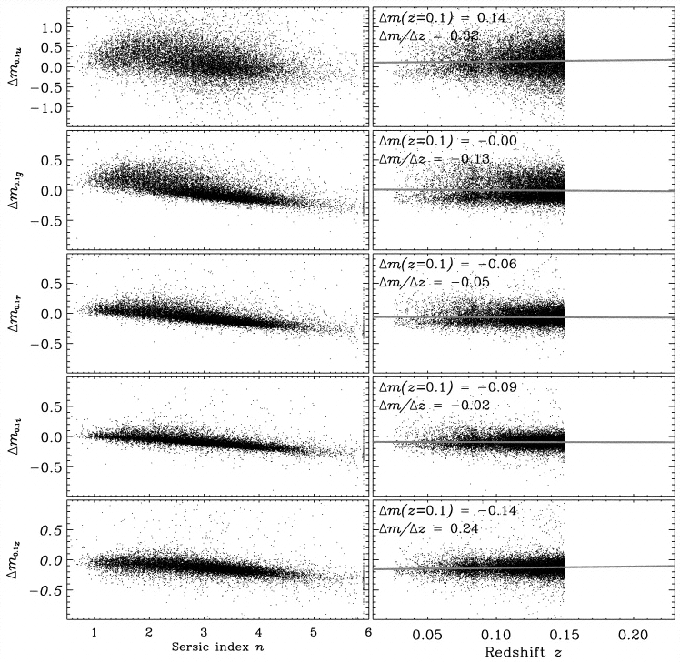

Slide 21
La banda u tiene una fuerte evolución (Q~4) pero con grandes incertidumbres.
El resto de las bandas tienen entre 1-2 de Q.

Slide 22

Si en lugar de usar las luminosidad de Petrosian usan las de Sérsic, se encuentran diferencias en la densidad de luminosidad que van desde 0.01 (banda u) a 0.1 (banda z) de magnitud.
La magnitud de Sérsic sale de aplicar un perfil radial de la forma:
La mayor diferencia entre la mag de P y la de S esta en las espirales, por eso la diferencia es mayor para el filtro u.

